Slide 1

Teil 2: Psychotherapie im heutigen jüdisch-orthodoxen Kontext
Prof. Dr. med. Samuel Pfeifer
Bildquelle: www.onbeing.org/blog/staying-and-changing-a-feminist-pioneer-challenges-orthodox-jewish-patriarchy/6123

Slide 2
HINWEIS
Die folgende Präsentation wurde für den Unterricht im Rahmen des Masterstudienganges «Religion und Psychotherapie» an der Evangelischen Hochschule Tabor in Marburg zusammengestellt. Sie ist nur ein Grundgerüst für einen dialogisch geführten, vertieften Ablauf des eigentlichen Unterrichts.
Rückfragen und Ergänzungen bitte an:
samuelpfeifer@gmail.com
Zwei Präsentationen:
Orthodoxes Judentum und Psychotherapie
Psychotherapie im heutigen orthodoxen Kontext

Slide 3
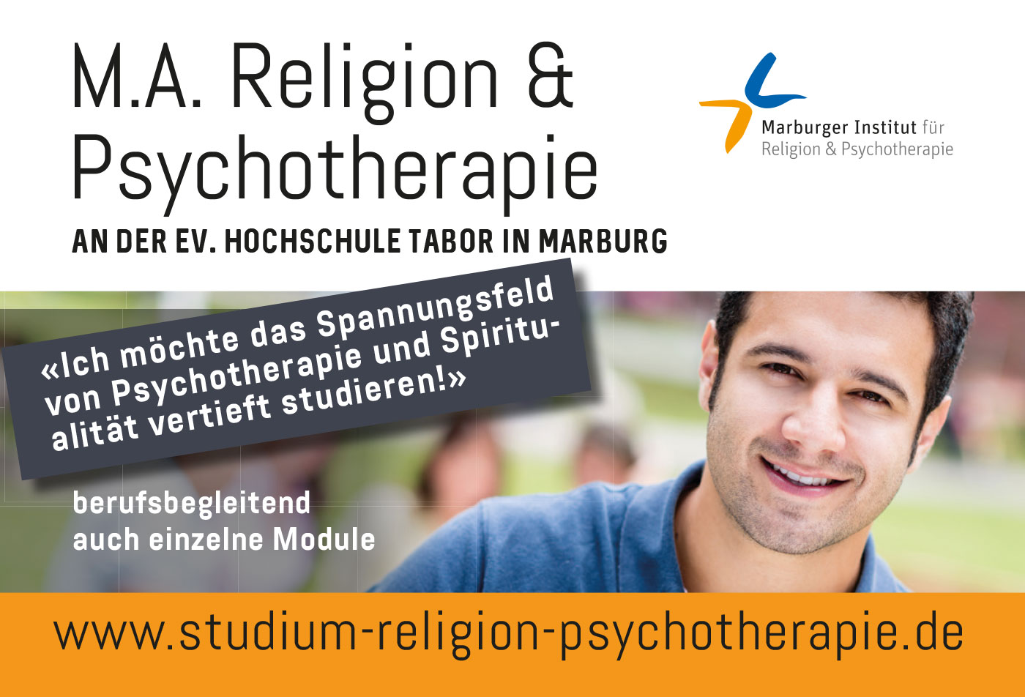

Slide 4
Überblick
Was sind besondere Bedürfnisse von gläubigen jüdischen Patienten?
Was sind besondere Störungen, die einer religiös integrierten Therapie bedürfen? (Greenberg & Witztum 1990)
Vorstellung einer Studie «spiritually integrated treatment» im jüdischen Kontext (Rosmarin et al. 2010)
Besonderheiten religiöser Widerstände sowie Übertragung und Gegenübertragung im jüdischen Kontext (Moshe H. Spero)

Slide 5
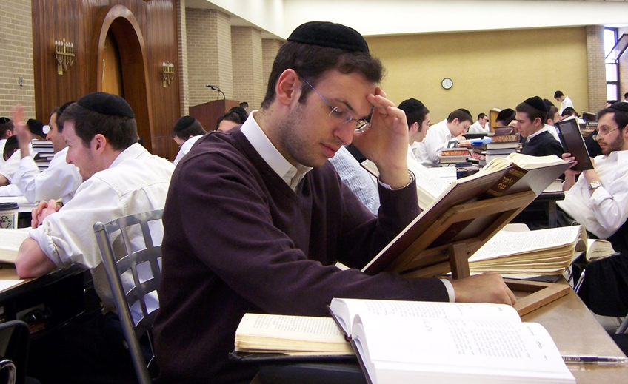
Grosse Hemmungen gegenüber säkularer Therapie
Bei orthodoxen Juden besteht eine große Hemmung, sich einem säkularen Therapeuten zu öffnen.
Durch Psychotherapie kann man den Glauben verlieren (vgl. Roman von Chaim Potok: Die Erwählten)
Der Rabbiner ist die ultimative Autorität für die Anhänger einer chassidischen Gruppierung. Ohne seine Zustimmung würde kein Gemeindemitglied in eine Therapie gehen.
Psychisches Leiden ist nach wie vor ein „Stigma“, das durch Therapie noch verstärkt wird
Die Erklärung eines Leidens als „organisch“ erleichtert den Zugang.

Slide 6
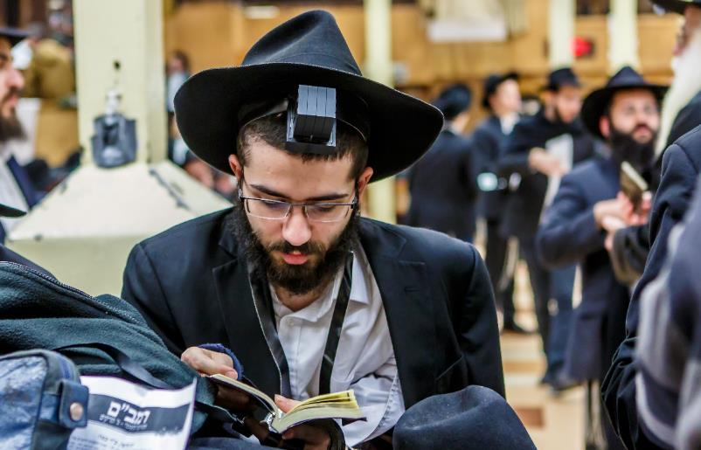
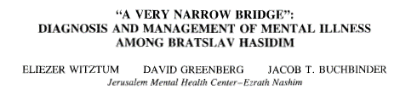
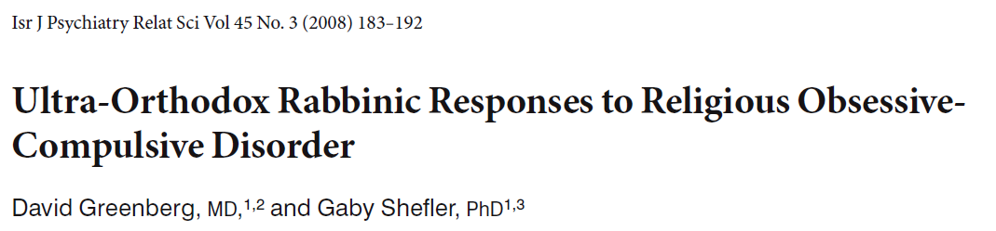
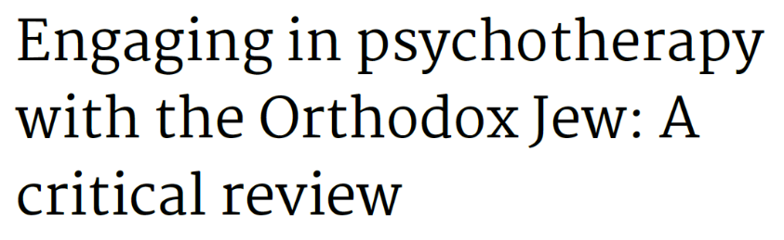
Jüdische Fachartikel zum Thema

Slide 7
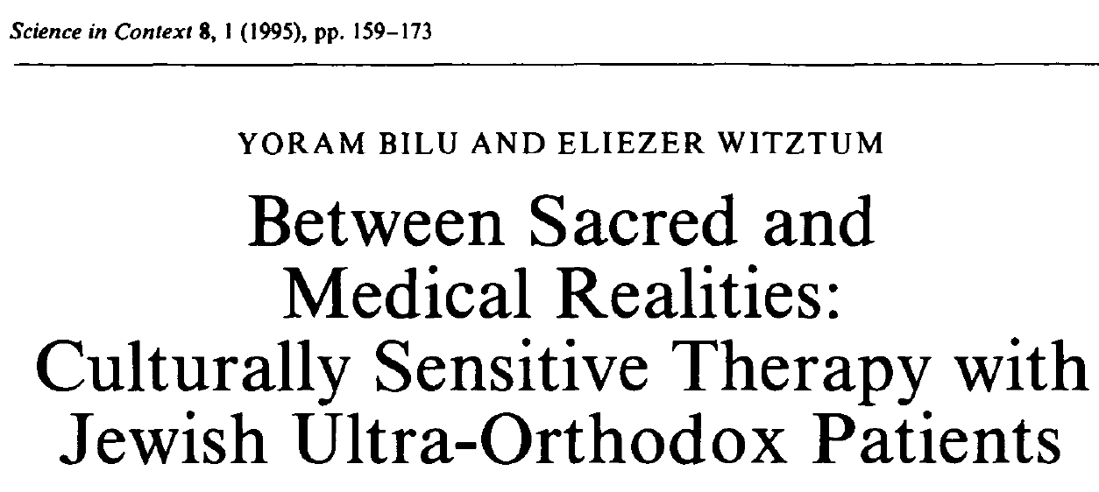

Slide 8
Idioms of distress
Orthodoxe jüdische Patienten haben oft eigene «idioms» (Sonderbezeichnungen) für psychische Symptome, die sie aus einer «heiligen Realität» ableiten, die sich nicht so einfach mit der medizinisch-psychologischen Realität in Einklang bringen lassen.
Kosmologischer Kontext: Der Westen spricht von einer Innenwelt / Psychodynamik: Motivation, Affekt, Konflikte;
Nicht-westliche Kulturen externalisieren Beschwerden ins Metaphysische ausserhalb des Menschen: Gottes Zorn, dämonischer Angriff
Lokalisierung von Emotionen im Herzen oder im Bauch (bei jüdischen Pat. Je nach ursprünglicher Herkunft.
Kulturell sensible Therapie agiert als Übersetzung religiöser Symbole und Bilder in das therapeutische Anliegen der Verminderung von Leiden. Menschliches Leiden geht deutlich über das medizinisch-physiologische Verständnis von Schmerz hinaus.
Therapeut und Patient müssen sich auf eine «temporäre Suspension des Unglaubens» einigen (S. 165)
In den Erzählungen (Narrativ) wird die Konstruktion von Leiden und Krankheit zur Rekonstruktion des Selbst.

Slide 9

Jüdisch-Orthodoxe Kultur in Israel
Grosser Abstand zur «Welt», massive Ablehnung der Zivilgesellschaft in Israel
Viele Sekten und Gruppierungen um einzelne Rabbiner
Strikte Erfüllung aller Gebote und das Studium jüdischer religiöser Texte in den Yeshivot
Frauen sind vom Studium ausgeschlossen, tragen oft die Versorgung der Familie
Religion durchdringt jeden Aspekt des täglichen Lebens.
Der Rest der Welt ist abzulehnen, weil die Menschen die Gebote nicht halten. Dies gilt auch für den säkularen Therapeuten.

Slide 10
Beispiel Avraham – narrative Rekonstruktion
35-j. ultra-orthodoxer Yeshiva Student
Wird von seiner Frau gebracht, weint und seufzt wie unter starken Schmerzen
Durch einen Terroranschlag bei der Klagemauer traumatisiert, obwohl nicht verletzt
Weinkrämpfe, Panikattacken, schwere Schlafstörungen, Unfähigkeit zu studieren
Konnte nicht mehr zur Yeshiva gehen – für ihn ein schwerwiegender Verlust
Familiengeschichte: sein Vater starb, als er 8 war bei einem Unfall, Mutter wurde schwer depressiv
Die Yeshivot wurden seine Heimat, obwohl er auch verheiratet und Vater von 5 Kindern war.
Langwieriger Verlauf, konnte seine Erfahrungen nicht in Worte fassen, nur schreien und seufzen.
Hypnose
Er schildert Bilder von einer schwarzen, bedrohlichen Figur mit roten Augen und Hahnenfüssen; zudem Bilder von seinem Vater, der von diesem Monster bedroht wurde.
Die schwarze Figur wurde von ihm als Dämon betrachtet – der Therapeut gab ihm Formeln aus der jüdischen Volkstradition als Mittel ihn psychisch zu stärken
In der Hypnose Imagination einer Wanderung durch die Wüste – Bild seiner Einsamkeit und Verlorenheit. Imagination einer Oase, die zum Ziel wird.
Hilfreich: Besuch beim Grab von Rabbi Chaim ben-Attar, jetzt braucht er den Namen des Heiligen, um die dunklen Mächte abzuwehren.
In der Imagination kommt er endlich zur grünen Oase, ein Garten Eden mit Wasserteichen, guten Düften, bewohnt von ehrwürdigen Figuren, darunter auch sein Vater.
Er gerät in einen ekstatischen Zustand, begegnet seinem Vater und wird von den Gefühlen der Bedrohung befreit
Nach dieser positiven Erfahrung will er keine Therapie mehr.
Sein Zustand bessert sich zusehends und 2 Jahre später ist er immer noch stabil
(Quelle: Bilu & Witztum 1995)

Slide 11
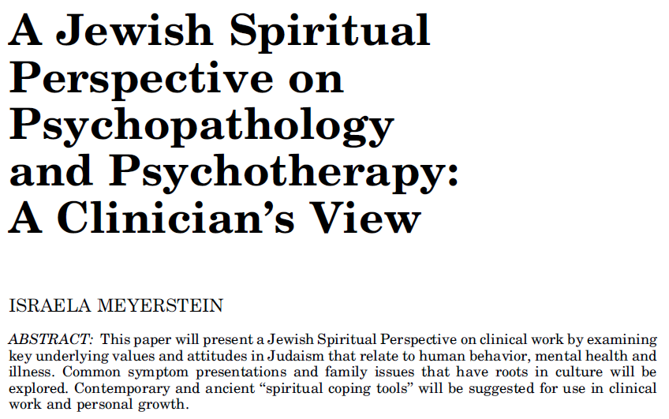

Slide 12

Israela Meyerstein
Bedeutung des jüdischen Glaubens für ihre therapeutische Arbeit.
Zentrale jüdische Geschichte ist der Exodus aus Ägypten.: «This message defines Jewish purpose and identity: do not recreate the narrowness of Egypt wherever you go; instead, do justice, treat others fairly, respect the environment, honor the dead, give charity, love your neighbor, teach your children, and care for the widow and the orphan.»
Überblick über die Begrifflichkeit von psychischer Störung / Krankheit in den jüdischen Schriften (Talmud)
Holocaust als Trauma mit weitreichenden folgen, selbst für nachfolgende Generationen
Spirituelle Ressourcen in der Behandlung: Gebete,
Psalmen, hilfreiche Texte
aus den Heiligen Schriften,
Rituale und Musik
Beispiel «Baltimore
Jewish Caring Network»
Bild des verwundeten Heilers am Beispiel von Jakobs Kampf mit
dem Engel
Abschluss des Fachartikels mit einem Gebet um Weisheit
Notes:
This message defines Jewish purpose and
identity: do not recreate the narrowness of Egypt wherever you go; instead, do
justice, treat others fairly, respect the environment, honor the dead, give
charity, love your neighbor, teach your children, and care for the widow and
the orphan.

Slide 13
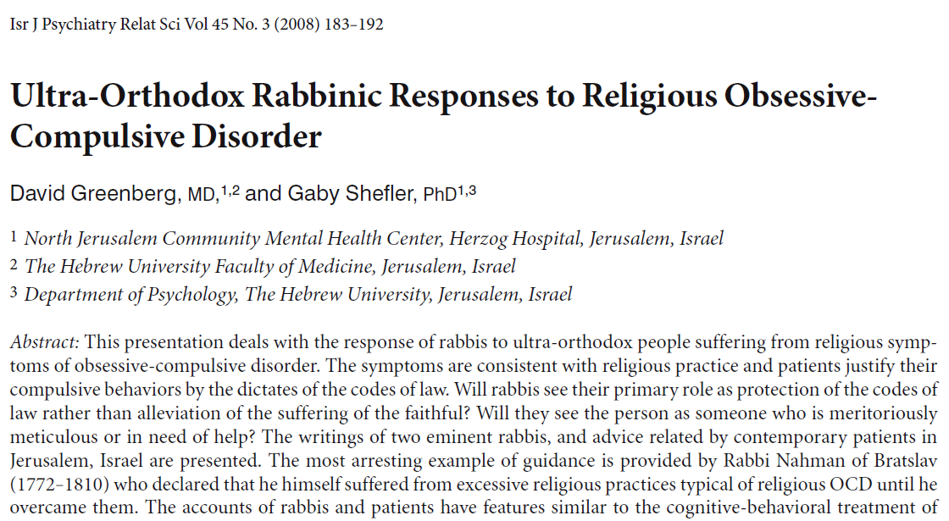

Slide 14
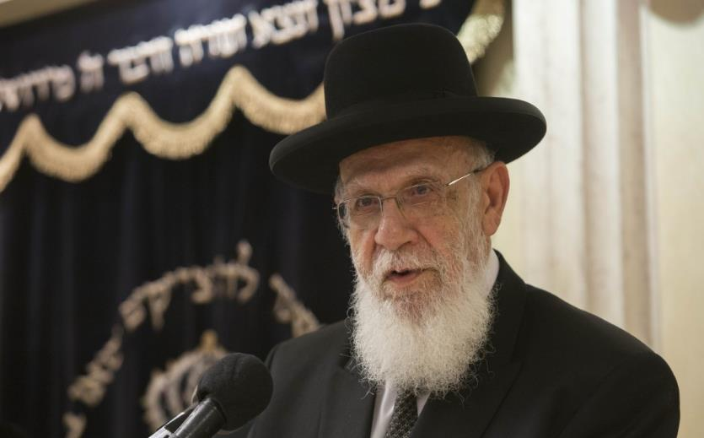
Unterschied Rabbiner vs. Psychotherapeut
Ein Psychotherapeut hilft dem Leidenden Linderung seiner Beschwerden zu finden.
Ein Rabbiner hingegen ist eine Autorität in seiner besonderen religiösen Gruppe. Er kann Antworten auf religiöse Fragen geben und vertritt so Gottes Gegenwart auf der Erde.
Er vertritt das strenge Gesetz Gottes, aber auch die Kraft Gottes zu heilen.

Slide 15
Beschreibung des Samples
39 der 47 Patienten mit OCD hatten religiöse Symptome.
Der religiöse Inhalt der Symptome ist auf religiöse Rituale bezogen (Gebete, Reinheit vor dem Gebet, menstruelle Reinheit, Ernährungsregeln).
Die Formen der Symptome sind in allen Kulturen vergleichbar: wiederholte Gedanken, Waschzwänge, Kontrollzwänge, Wiederholungszwänge.
40% der Patienten hatten zuvor spirituellen Rat in ihrer Kultur gesucht
Formen von rel. Zwängen:
  Reinigung des Hauses vor Pessach
  Reinheit des Essens (Einhaltung der Kosher-Regeln)
  Reinheit der Lehre (die Verse der Thora richtig lesen)
  Reinheit des Körpers (Reinigungsbad / Mikwa nach der Mens / Anale Hygiene)

Slide 16
Rabbinische und klinische Erklärungen von OCD
Rabinische Deutungen:
Einerseits Vertreter des jüdischen Gesetzes / der Halacha
Andererseits gibt es Rabbiner, die den seelischen Schmerz bei Zwängen verstehen
Beispiel: ein junger Mann versucht das Shema-Gebet ganz exakt zu lesen – muss immer wieder beginnen.
Rabbi Kanievski’s reply: “It is my custom in these cases to tell him that he need only say the words in the prayer book. Even if it seems to him that he has not concentrated, he should continue further [and not repeat] (for deep inside he knows what he has said if he understands Hebrew, and even if he does not understand Hebrew, nevertheless his reading is an act of accepting the yoke of the kingdom of heaven). In this way he has fulfilled his duty of saying the Shema.”
Klinische Kennzeichen der Zwangsphänomene:
Eigenlogik (nicht kompatibel mit Subkultur)
Konstruktion dysfunktionaler Kausalattributionen
Einschränkung / ständige Beschäftigung mit den Gedanken
Distress (Störung und Leiden durch die Gedanken)
Trennung von intellektueller Einsicht und emotionaler Überzeugung
Zeitverzögerungen im Handlungsablauf (bis mehrere Stunden)
Ablenkung lässt den Gedanken in den Hintergrund treten
Notes:
Klinische Kennzeichen der Zwangsphänomene:
Eigenlogik (nicht kompatibel mit Subkultur)
Konstruktion dysfunktionaler Kausalattributionen
Einschränkung / ständige Beschäftigung mit den Gedanken
Distress (Störung und Leiden durch die Gedanken)
Trennung von intellektueller Einsicht und emotionaler Überzeugung
Zeitverzögerungen im Handlungsablauf (bis mehrere Stunden)
Ablenkung lässt den Gedanken in den Hintergrund treten
Kennzeichen der Zwangsphänomene:
Eigenlogik (not compatible with peers)
Construction of dysfunctional causal attributions
Concern / Constriction
Distress (Impact on energy level and emotional balance)
Dissociate from Experience and Insight
Time-consuming
Distraction dissolves the thought

Slide 17
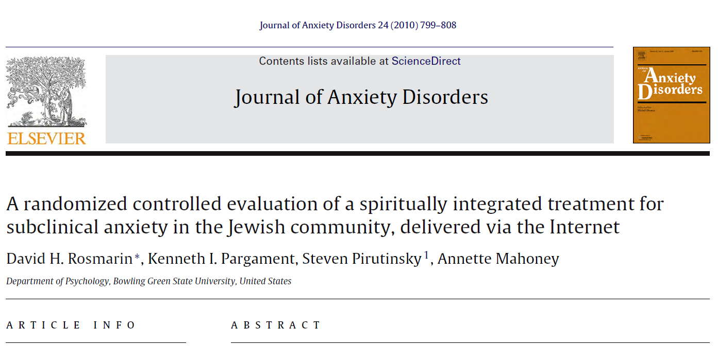
Vorstellung einer Studie bei jüdischen Patienten

Slide 18
Studie Rosmarin et al.
Rosmarin DH, Pargament KI, Pirutinsky S, Mahoney A (2010). A randomized controlled evaluation of a spiritually integrated treatment for subclinical anxiety in the Jewish community, delivered via the Internet. Journal of Anxiety Disorders 24:799-808.
N = 125; die Versuchspersonen bezeichneten sich selbst als jüdisch und litten an erhöhtem Stress, Sorgen und Angst.
Drei Gruppen:
  SIT (Spirituell integrierte Therapie),
  PMR (Progressive Muskelrelaxation nach Jacobson)
  WL (Warteliste)
Drei Messpunkte:
  T1 vor der Intervention, T2 nach der Intervention (Dauer 2 Wochen), T3 = 6 – 8 Wochen follow-up
Konfessionen:
  5,6% Chassidisch
  26,4 % Yeshiva Orthodox
  33,6 % Modern Orthodox
  16,0 % Konservativ
  8,8 % Reformjudentum
  9,6 % andere jüd. Richtung
Therapieangebot via Internet, Bekanntmachung in jüdischen Zeitungen, Gemeinden, Webseiten

Slide 19
Inhalte der spirituell integrierten Therapie
Entworfen in Absprache mit jüdischen Rabbinern und Lehrern.
Jüdische spirituelle Strategien, mit Angst und Sorge umzugehen
Kognitive Strategien (Lesen von inspirierenden Geschichten, Auszüge aus der jüdisch-religiösen Literatur)
Verhaltensstrategien (geistliche Übungen zu vermehrter Dankbarkeit, Gebet)
Entwicklung eines strukturierten Internet-basierten Programms mit folgenden Elementen:
  Einleitung, Erklärung
  Geschichten aus klassischen Texten und modernen Anekdoten, die zum Vertrauen auf Gott ermutigen
  Abschnitte jüdischer Weisheit, die zum Vertrauen auf Gott ermutigen
  Vier praktische Übungen / Imagination / Meditation über Gottes Gegenwart in schweren Situationen (vgl. unten)
  Gebet

Slide 20
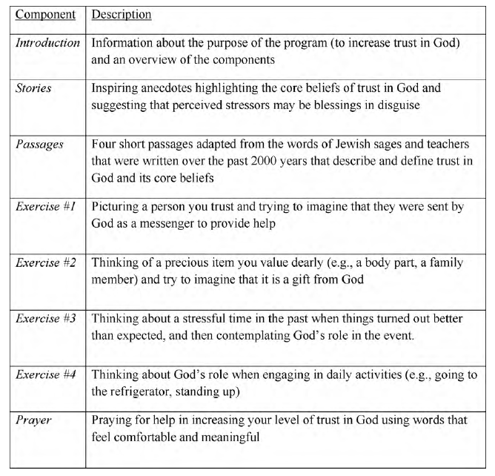
Elemente des spirituellen Programms

Slide 21
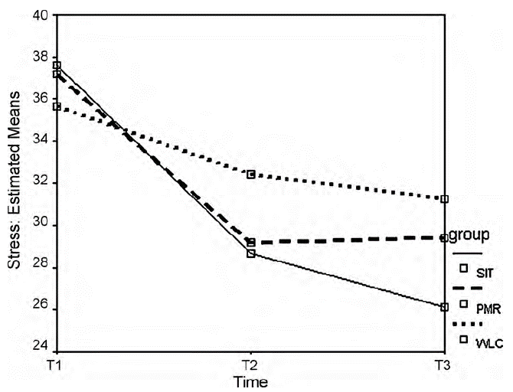
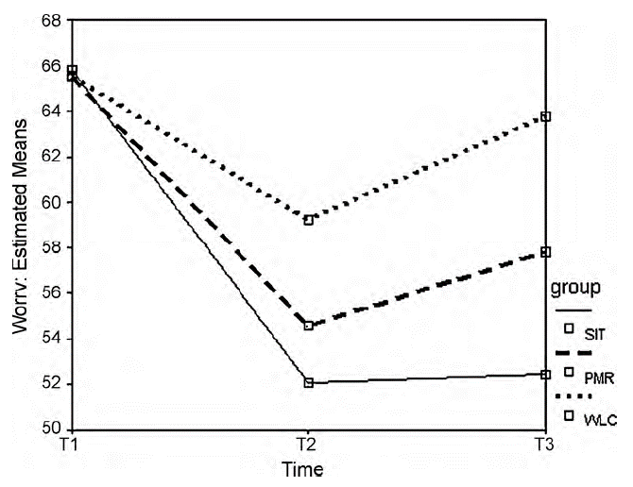
Ergebnisse
STRESS
WORRY
SIT = Spiritually Integrated Therapy

Slide 22
Weitere Ergebnisse
Kein Unterschied zwischen Orthodoxen und nicht-orthodoxen Teilnehmern
SIT-Teilnehmer berichteten über signifikant vermehrtes Vertrauen auf G-tt und positives religiöses Coping, vermindertes Mistrauen gegenüber G-tt und weniger negatives Coping.
«Es mag sein, dass der Fokus auf Überzeugungen bzgl. Misstrauen gegenüber G-tt dazu führten, dass die Probanden besser lernten Unsicherheit auszuhalten, indem sie eine neue Perspektive von Bedrohung und Gefahr entwickelten. Dies unterstreicht die Bedeutung, direkt Kognitionen anzusprechen, die sowohl spirituell, als auch intrapersonal, interpersonal und allgemein formuliert werden.»

Slide 23




Moshe H. Spero (* 1950 ?)
Psychoanalytiker, New York, Jerusalem
Mehrere Bücher, in denen er sich intensiv mit Übertragung und Gegenübertragung sowie mit der therapeutischen Verarbeitung von Widerständen bei orthodoxen Juden beschäftigt.

Slide 24
Spero: Was ist Therapie im jüdischen Kontext?
Ziel seiner Arbeiten sei eine «Halachisch angepassten Technik», welche dem Patienten keinen Stein in den Weg legt, und die religiösen Werte sowohl des Therapeuten als auch des Patienten respektiere.
Psychotherapie als «Teshuvah» (Busse) und als «Viduy» (Bekenntnis), der Therapeut als «Mokkiach» (ethischer Zurechtweiser) – dies sind allerdings nur Analogien zur Halachah (jüdisch-religiöse Leitlinien).
Religiöser Widerstand: Abwehr therapeutischer Interventionen mit religiösem Vokabular: Der Patient wird zwar geplagt von negativen Gedanken, darf diese aber nicht aussprechen, weil sie nicht den religiösen Vorschriften entsprechen.
Religiöse Gegenübertragung: Der Therapeut darf sich nicht in den Dienst eines Rabbiners stellen, der den Patienten zurechtbringen will.

Slide 25
Diskussion

Slide 26
Literatur
Bilu Y, Witztum E (1993) Working with Jewish Ultra-Orthdox patients: Guidelines for a culturally sensitive therapy. Culture Medicine and Psychiatry 17:197-233.
Bilu Y, Witztum E (1995) Between sacred and medical realities: culturally sensitive therapy with Jewish ultra-orthodox patients. Science in Context 8:159-173.
Greenberg D, Shefler G. (2002). Obsessive compulsive disorder in ultra-orthodox Jewish patients: A comparison of religious and non-religious symptoms. Psychol Psychother: Theory Res Practice 75:123–130.
Greenberg D, Witztum E (1991) Problems in the treatment of religious patients. American Journal of Psychotherapy 45:554–565.
Greenberg D, Witztum E, Pisante J. (1987). Scrupulosity: Religious attitudes and clinical presentations. Brit J Med Psychology 60:29–37.
Marcus, P. and Rosenberg, A. (Eds.) (1989). Healing Their Wounds: Psychotherapy with Holocaust Survivors and Their Families. Praeger, 1989.
Meyerstein I. (2004). A Jewish Spiritual Perspective on Psychopathology and Psychotherapy: A Clinician’s View. Journal of Religion and Health 43:329 – 341.
Pargament K. (2007). Spiritually integrated psychotherapy: Understanding and addressing the sacred. New York, NY: The Guilford Press; 2007.
Popovsky MA (2010). Special issues in the care of ultra-orthodox jewish psychiatric in-patients. Transcultural Psychiatry 47:647-672.
Rosmarin DH, Pargament KI, Pirutinsky S, Mahoney A (2010). A randomized controlled evaluation of a spiritually integrated treatment for subclinical anxiety in the Jewish community, delivered via the Internet. Journal of Anxiety Disorders 24:799-808.
Spero MH (1981) Countertransference in religious therapists of religious patients. American Journal of Psychotherapy 35:565-575.
Spero, M. H. (1980). Judaism and Psychology. Halakhic Perspectives. New York: Ktav.
Notes:
Literature Jewish Psychotherapy
Bilu Y, Witztum E (1993) Working with Jewish Ultra-Orthdox patients: Guidelines for a culturally sensitive therapy. Culture Medicine and Psychiatry 17:197-233.
Bilu Y, Witztum E (1995) Between sacred and medical realities: culturally sensitive therapy with jewis ultra-orthodox patients. Science in Context 8:159-173.
Davidowitz-Farkas, Z. (2001). Jewish Spiritual Assessment. In D. A. Friedman (Ed.), Jewish Pastoral Care: A Practical Handbook from Traditional And Contemporary Sources. pp. 105–124. Woodstock,Vt.: Jewish Lights Publishing.
Dein S (2004) Working with patients with religious beliefs. Advances in Psychiatric Treatment 10:287-294.
Dorff, E. N. (1998). Matters of Life and Death: A Jewish Approach to Modern Medical Ethics. Philadelphia: The Jewish Publication Society.
Frankl, V. E. (1959). Man’s Search for Meaning: An Introduction to Logotherapy. (I. Lasch, trans.) Boston: Beacon Press.
Greenberg D, Shefler G. (2002). Obsessive compulsive disorder in ultra-orthodox Jewish patients: A comparison of religious and non-religious symptoms. Psychol Psychother: Theory Res Practice 75:123–130.
Greenberg D, Witztum E (1991) Problems in the treatment of religious patients. American Journal of Psychotherapy 45:554–565.
Greenberg D, Witztum E, Pisante J. (1987). Scrupulosity: Religious attitudes and clinical presentations. Brit J Med Psychology 60:29–37.
Greenberg D, Witztum E. (1994). The influence of cultural factors on obsessive compulsive disorder: Religious symptoms in a religious society. Isr J Psychiatry Relat Sci 31:211–220.
Marcus, P. and Rosenberg, A. (Eds.) (1989). Healing Their Wounds: Psychotherapy with Holocaust Survivors and Their Families. Praeger, 1989.
Meyerstein I. (2004). A Jewish Spiritual Perspective on Psychopathology and Psychotherapy: A Clinician’s View. Journal of Religion and Health 43:329 – 341.
Pargament K. (2007). Spiritually integrated psychotherapy: Understanding and addressing the sacred. New York, NY: The Guilford Press; 2007.
Pargament, K. I. (1997). The Psychology of Religion and Coping: Theory, Research, Practice. New York: Guilford.
Pargament, K. I., Smith, B. W., Koenig, H. G., and Peretz, L. (1998). Patterns of positive and negative coping with major life stressors. Journal for the Scientific Study of Religion, 37, 710–724.
Popovsky MA (2010). Special issues in the care of ultra-orthodox jewish psychiatric in-patients. Transcultural Psychiatry 47:647-672.
Rosmarin DH, Pargament KI, Pirutinsky S, Mahoney A (2010). A randomized controlled evaluation of a spiritually integrated treatment for subclinical anxiety in the Jewish community, delivered via the Internet. Journal of Anxiety Disorders 24:799-808.
Spero M. H. (1980). The contemporary penitent personality: Diagnostic, treatment, and ethical considerations with a particular type of religious patient. Journal of Psychology and Judaism 4:131–196.
Spero MH (1981) Countertransference in religious therapists of religious patients. American Journal of Psychotherapy 35:565-575.
Spero, M. H. (1980). Judaism and Psychology. Halakhic Perspectives. New York: Ktav.

